Slide 1


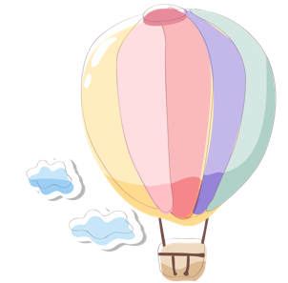


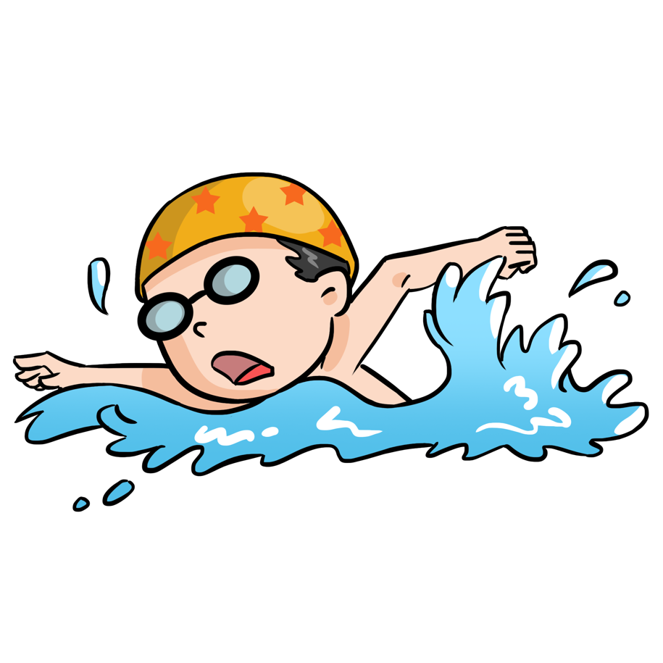

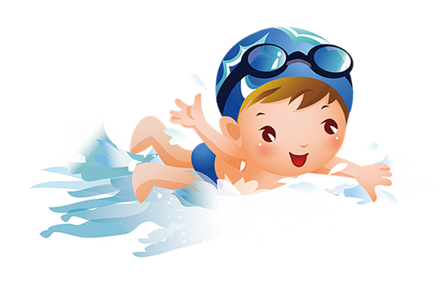

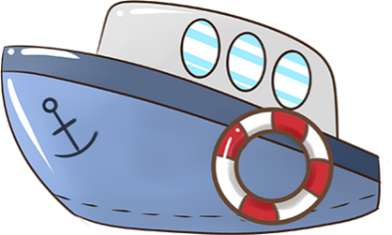

Slide 2


Slide 3





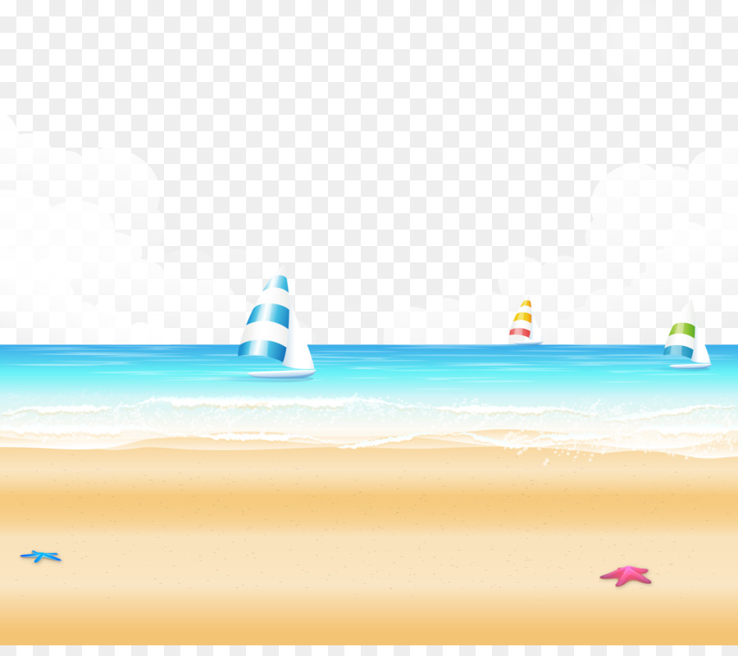
Hoạt động 1
Hãy cho biết việc làm nào có thể dẫn đến nguy cơ đuối nước.
Giải thích vì sao.

Slide 4

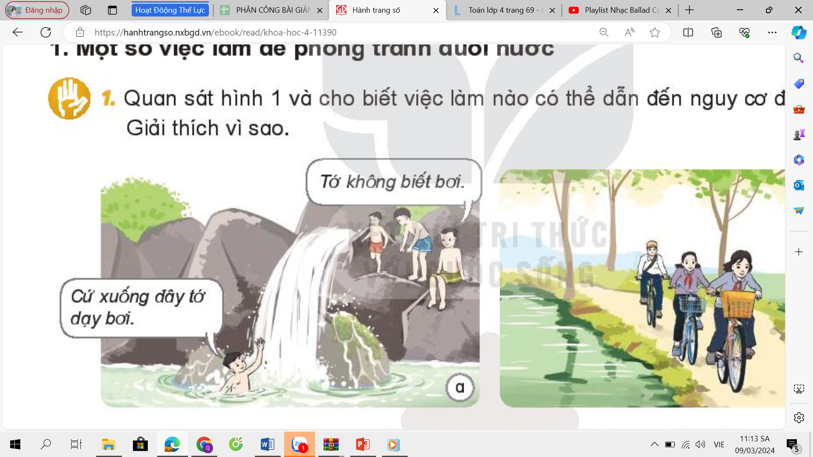

Hình 1: Các bạn nhỏ đang bơi ở sông suối mà không có người lớn.

Slide 5
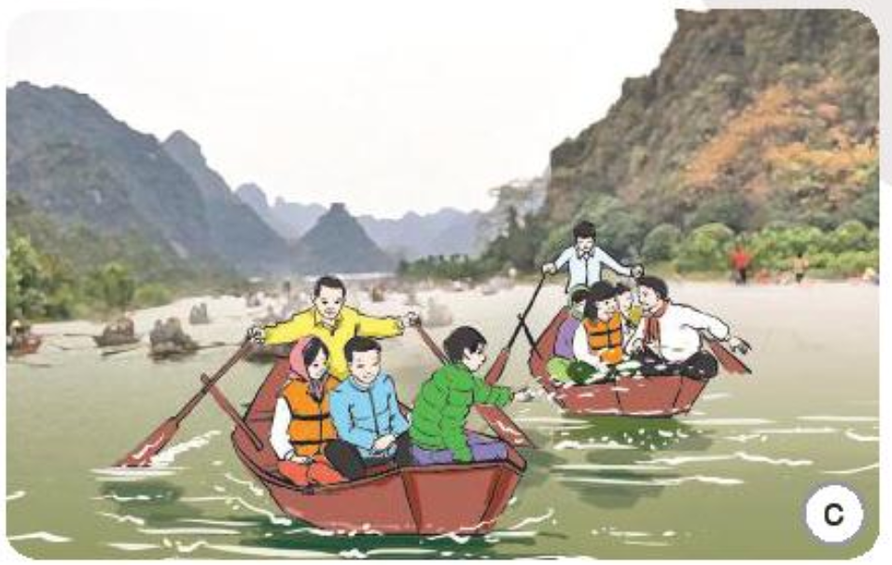
Hình 3 : Các bạn học sinh không mặc áo phao, ngồi trên thành thuyền, đang nghịch nước khi ngồi trên thuyền.

Slide 6
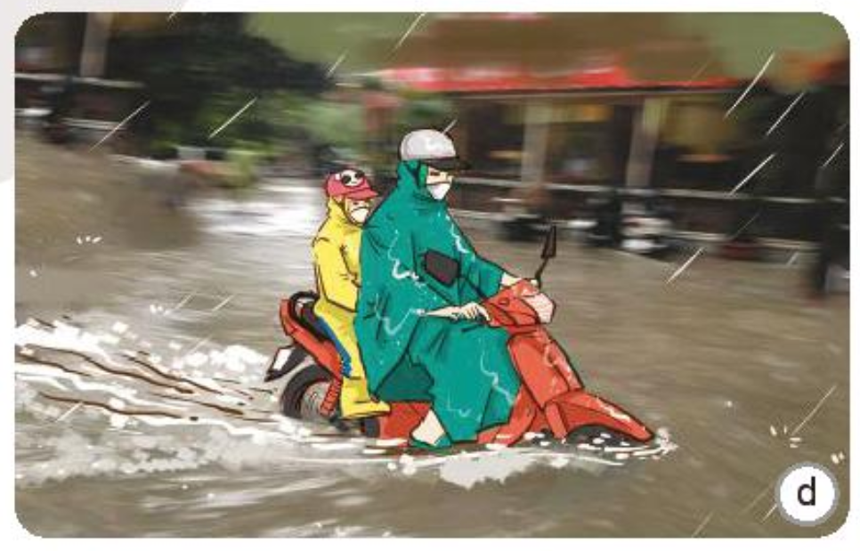
Hình 4: Đường ngập nước không thể xác định được đường.

Slide 7

2.
Kể những tình huống khác có nguy cơ đuối nước mà em biết.

Slide 8
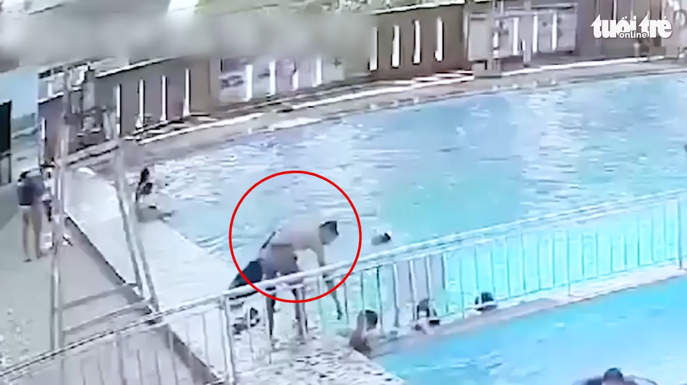
https://www.youtube.com/watch?v=OuL_oWaeuao

Slide 9
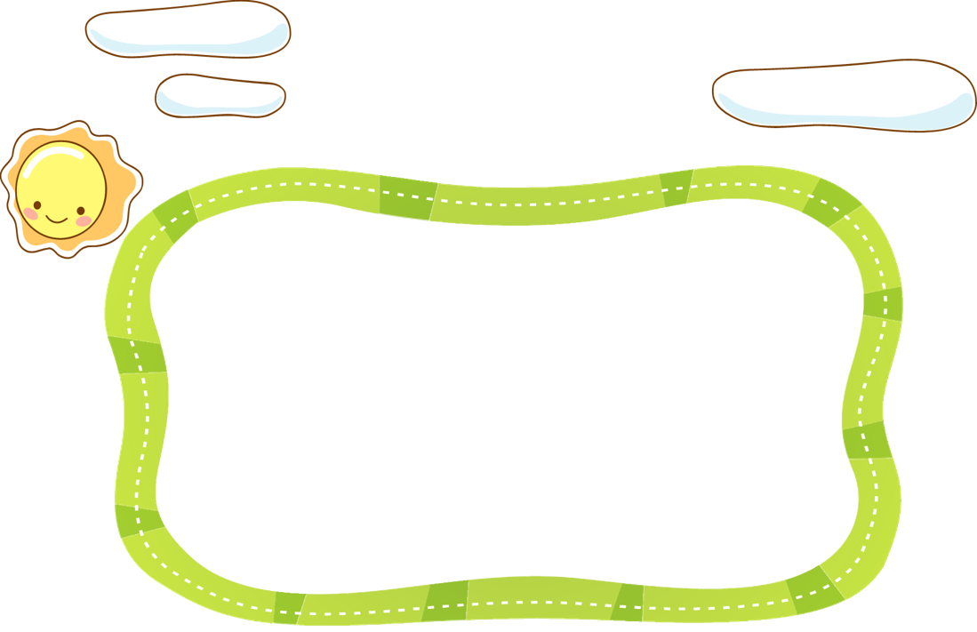
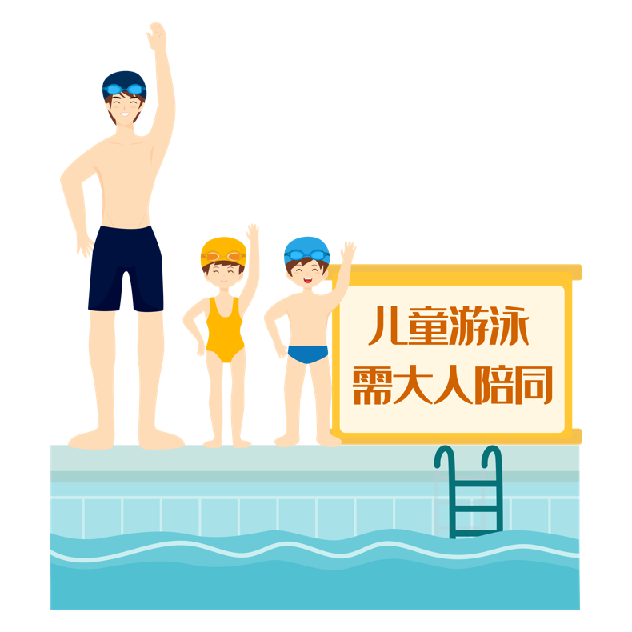
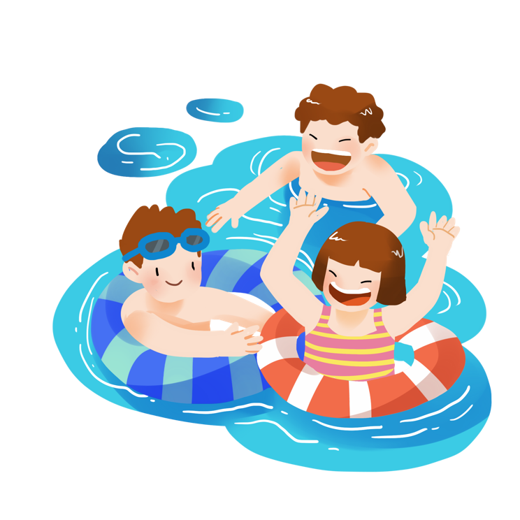
Quan sát tranh,
thảo luận nhóm đôi:
Việc làm của những người trong hình 2 có ích lợi gì?
Vì sao?

Slide 10
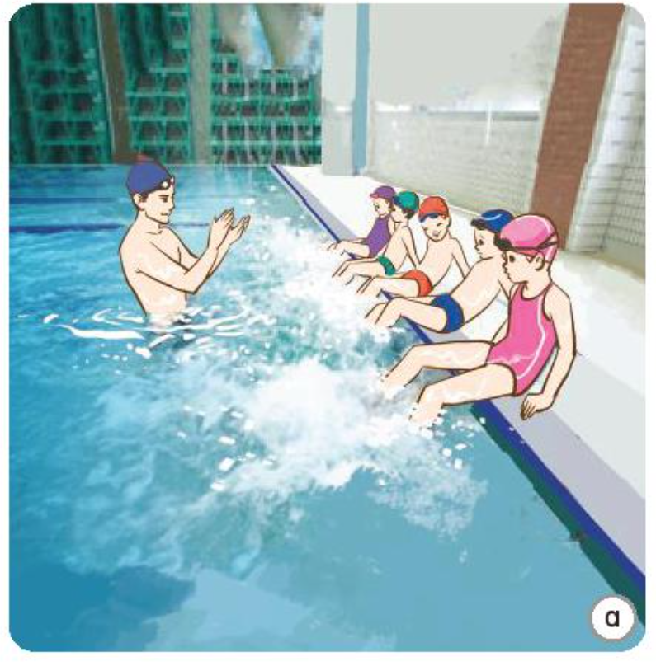
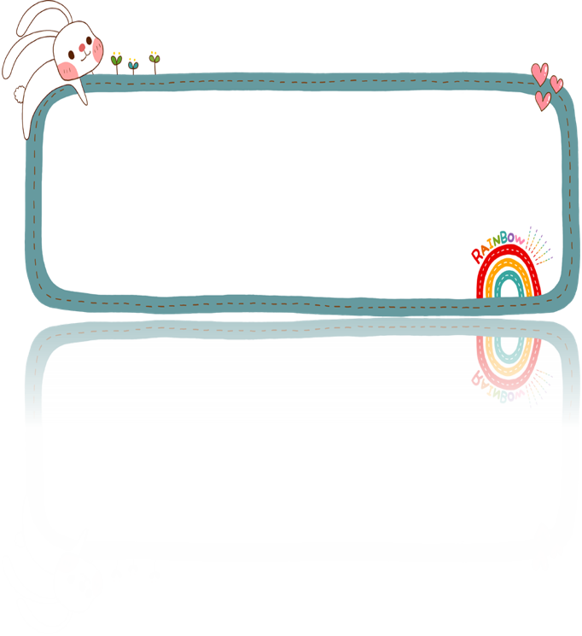
HS tập bơi từ nhỏ và nên tập bơi ở cơ sở trường lớp.

Slide 11
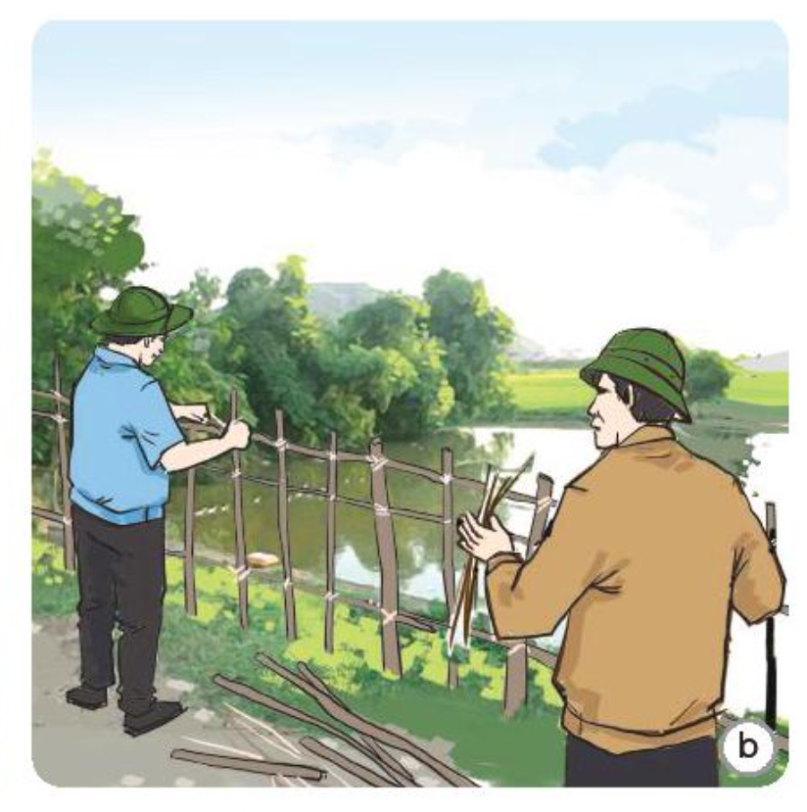
Rào kín xung quanh các khu vực ngập nước.

Slide 12
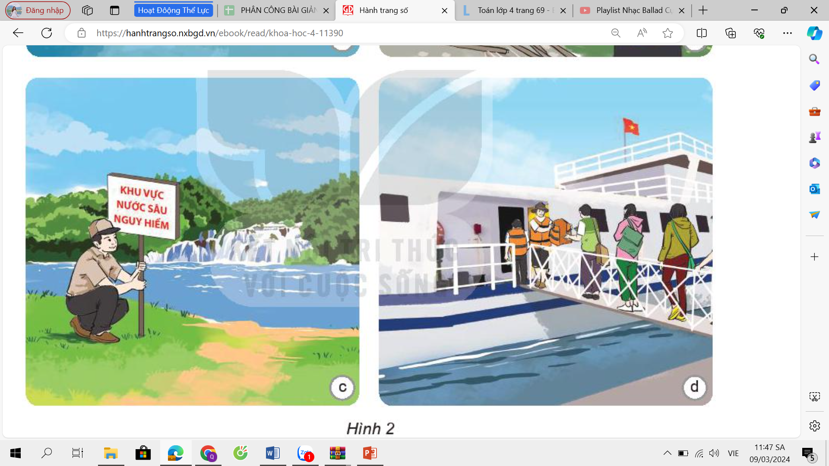
Đặt biển để cảnh báo mọi người không đi lại gần khu vực nguy hiểm.

Slide 13
Thực hiện an toàn khi đi đường thủy.

Slide 14
4.
Kể những việc làm khác để tránh đuối nước.

Slide 15

Các biện pháp phòng tránh tai nạn đuối nước:
  Không chơi đùa gần ao, hồ, sông, suối.
Chấp hành tốt các quy định về an toàn khi tham gia các phương tiện giao thông đường thủy.
Giếng nước phải được xây thành cao và có nắp đậy. Chum , vại, bể nước cũng phải có nắp đậy.
Tuyệt đối không lội qua suối khi trời dông, bão.

Slide 16

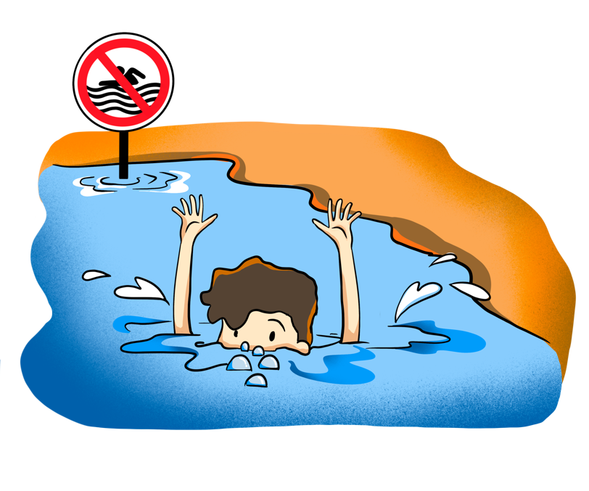
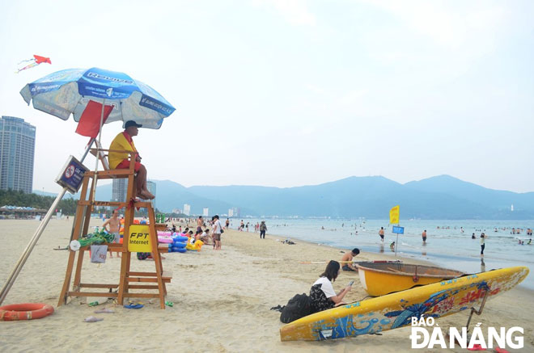
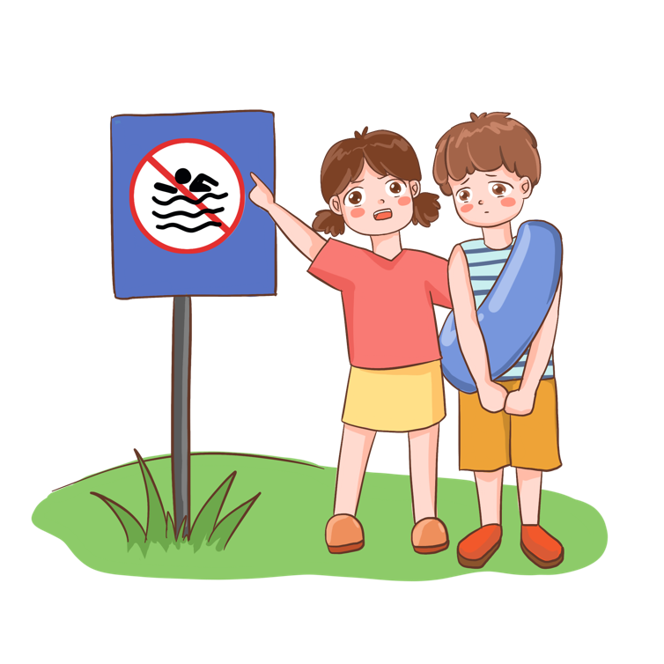
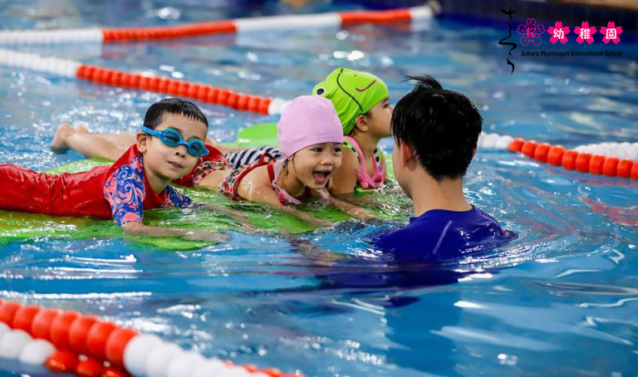
Nên tập bơi hoặc đi bơi ở những nơi đông người, có người cứu hộ và phương tiện cứu hộ.

Slide 17

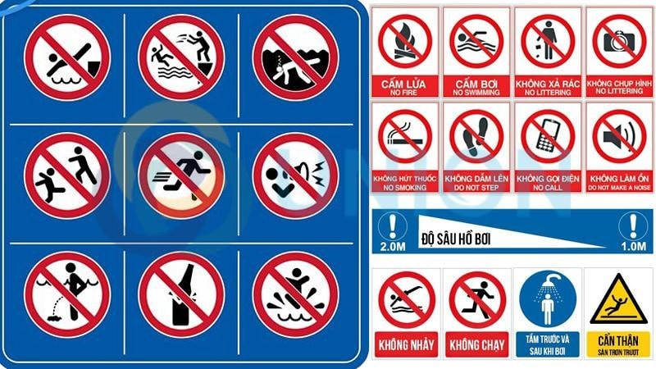
Tuân thủ các quy định của hồ bơi.

Slide 18
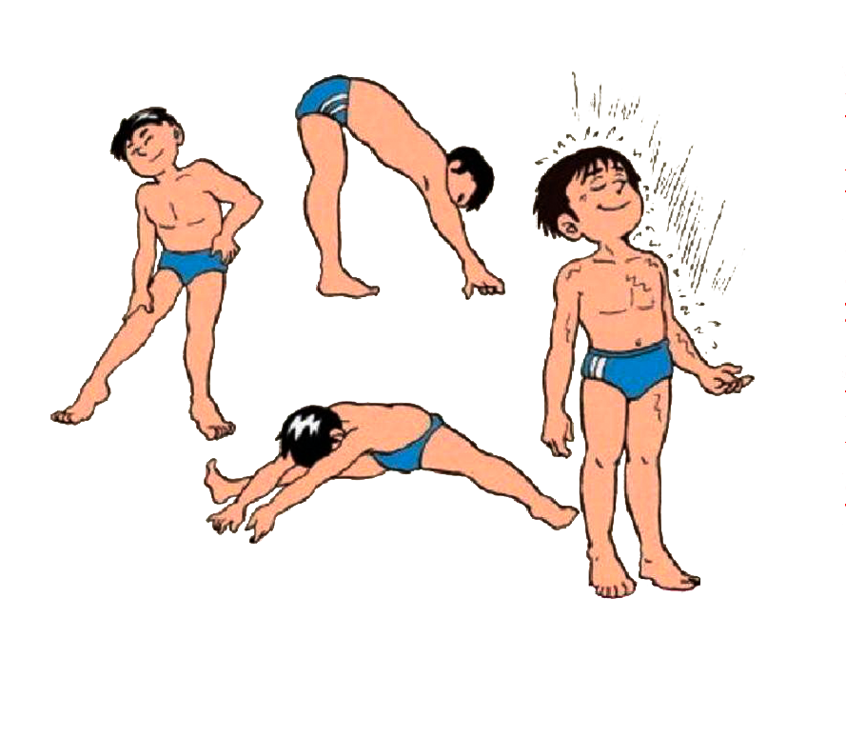
Trước khi bơi cần phải vận động, tập các bài tập để tránh bị chuột rút.
Vận động trước khi bơi

Slide 19


Slide 20





Trò chơi
Notes:
Hướng dẫn: Nhấn vào lần lượt từng cây cỏ để đến câu hỏi. Kết thúc nhấn Cỏ may mắn để end game.

Slide 21
Trường hợp nào sau đây sẽ dễ bị đuối nước
Em nhỏ nghịch nước ở bờ sông.
Lan đi tập bơi ở hồ bơi.
Nam nhắc các bạn không chơi gần ao.
Notes:
Nhấn vào Icon cỏ chăm chỉ quay về màn hình chính.

Slide 22
Em sẽ làm gì khi thấy bạn chơi gần sông suối?
Em khuyên bạn không nên đến gần sông suối để chơi khi không có người lớn.

Slide 23
